Slide 1
Sistem Bilangan dan Kesalahan

Slide 2


Penyajian Bilangan Bulat
Bilangan bulat yang sering digunakan adalah bilangan bulat dalam sistem bilangan desimal didefinisikan :
Contoh :
  2673 = 2.10³ + 6.10² +7.10¹ + 3.10⁰
Bilangan bulat dengan bilangan dasar c didefinisikan dengan :
Contoh :
  (1101)₂ = 1.2³ + 1.2² + 0.2¹ + 1.2⁰

Slide 3
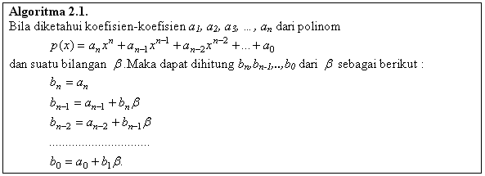
Algoritma

Slide 4
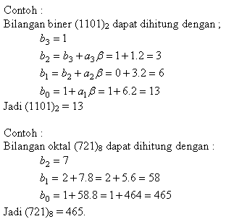
Contoh Soal

Slide 5
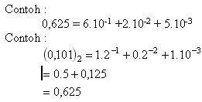
Bilangan Pecahan
Bilangan pecahan x antara 0 s/d 1 dalam sistem bilangan desimal didefinisikan

Slide 6
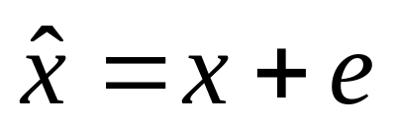

Pendekatan dan Kesalahan
Kesalahan numerik adalah kesalahan yang timbul karena adanya proses pendekatan.
Hubungan kesalahan dan penyelesaian
adalah nilai yang sebenarnya ( nilai eksak )
x adalah nilai pendekatan yang dihasilakan dari
metode numerik
e adalah kesalahan numerik.

Slide 7
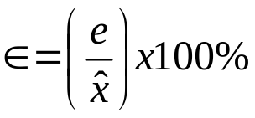
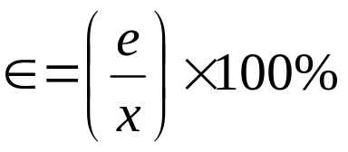
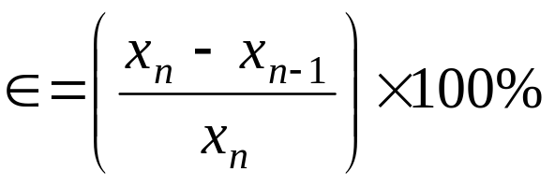
Pendekatan dan Kesalahan
Kesalahan fraksional adalah prosentase antara kesalahandan nilai sebenarnya
Pada banyak permasalahan kesalahan fraksional di atas sulit atau tidak bisa dihitung, karena nilai eksaknya tidak diketahui.
Sehingga kesalahan fraksional dihitung berdasarkan nilai pendekatan yang diperoleh:
Perhitungan kesalahan semacam ini dilakukan untuk mencapai keadaan konvergensi pada suatu proses iterasi.

